Slide 1
اكتشف الصورة التاليه ثم اجب ؟

Slide 2
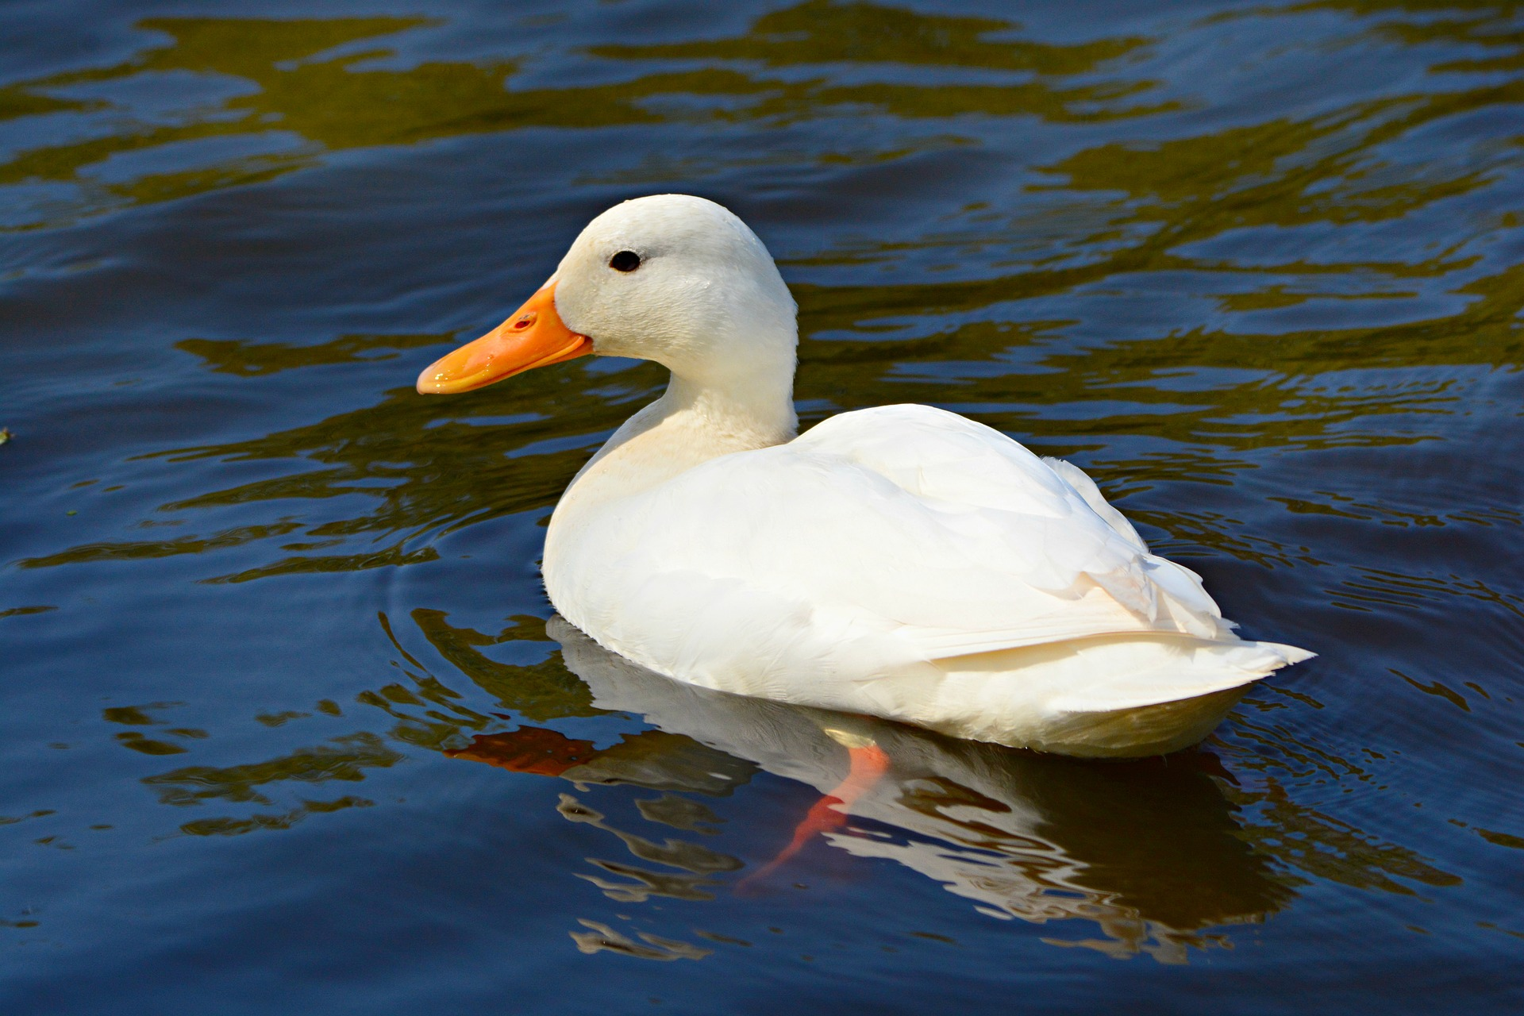
5
1
2
4
3
Notes:
Click on a numbered square to make the square disappear.
Click on the image to reveal it. All the squares will disappear.

Slide 3
مانوع المنقار ؟
ماهو سلوكه المتبع في الماء ؟

